Slide 1
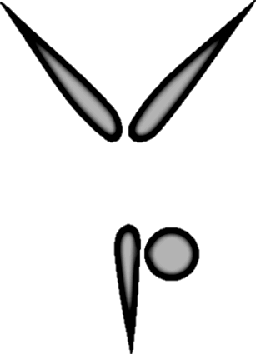

التربية الرياضية
الصف الثالث
الفصل الأول/الوحدة الأولى
جملة فنية مكونة من خط أو خطين فقط
الجمباز

Slide 2




الدرس
12
الصف الثالث
الفصل الأول/الوحدة الأولى
تطبيقات عملية(جملة فنية)
النقاط الفنية والتعليمية
هدف الدرس:
يشارك في أداء جملة حركية فنية بطريقة صحيحة.
فيديو تعليمي
التقييم الذاتي

Slide 3
الدرس
12
الصف الثالث
الفصل الأول/الوحدة الأولى
تطبيقات عملية(جملة فنية)
النقاط الفنية والخطوات التعليمية :
النقاط الفنية:
النظر لأمام.
الرأس للداخل مضموم ومثني على الصدر.
فرد الذراعين للجانب.
الجسم مفرود.
دفع الارض بالقدمين معاً.
اليدان باتساع الصدر.
أداء الحركة في خط مستقيم.
الخطوات التعليمية :
(وقوف) المشي على الأمشاط في خط مستقيم 4 خطوات.
(اقعاء) الدحرجة الأمامية فتحاً.
(وقوف) ميزان أمامي.
(وقوف) دوران نصف لفة.
(اقعاء) الدحرجة الخلفية فتحاً.
(وقوف) الوقوف على الرأس.
(وقوف) العجلة الجانبية.

Slide 4
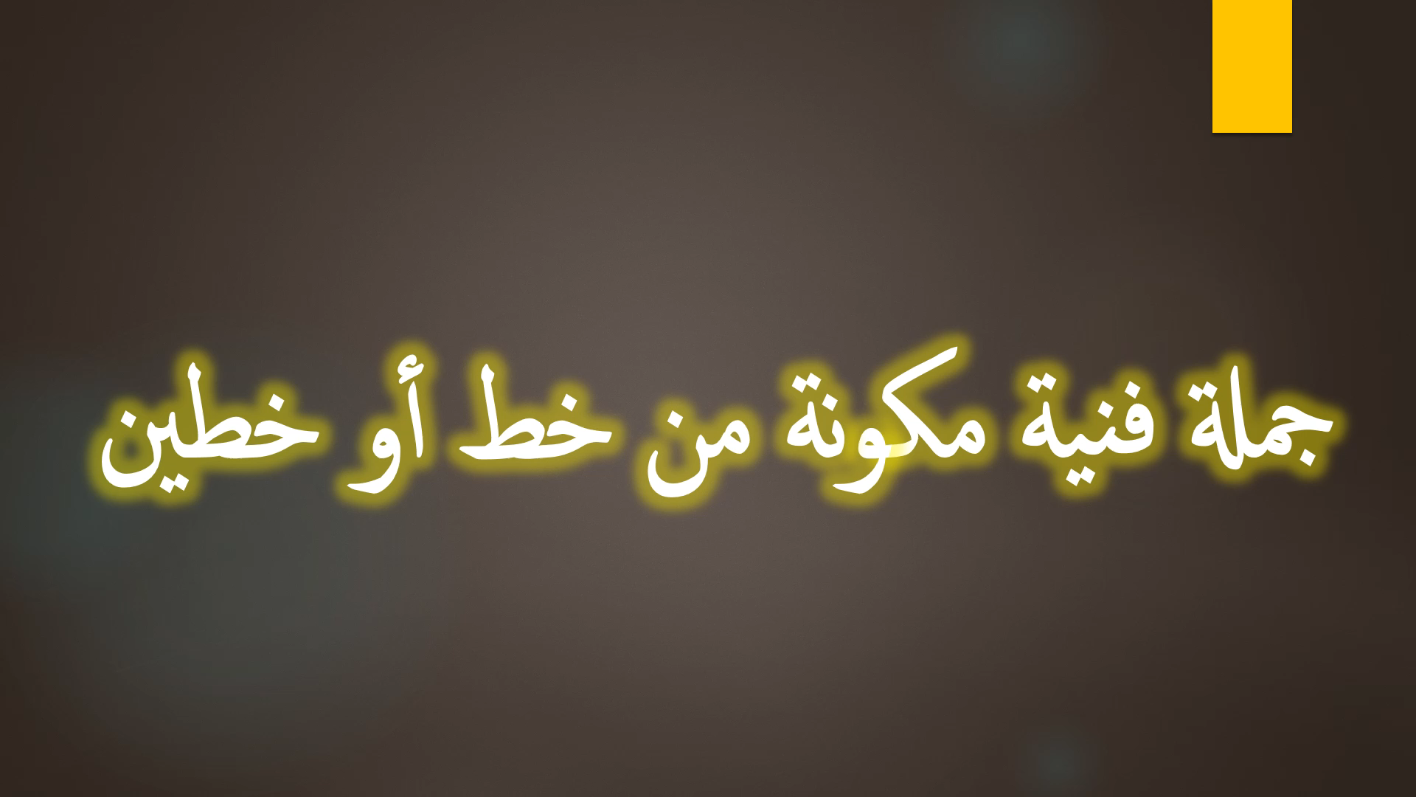
الدرس
12
الصف الثالث
الفصل الأول/الوحدة الأولى
تطبيقات عملية(جملة فنية)

Slide 5
الدرس
12
الصف الثالث
الفصل الأول/الوحدة الأولى
تطبيقات عملية(جملة فنية)
التقييم الذاتي
ضع علامة صح( √) أو خطأ( X) أمام العبارات التالية :
1- ( ) الدحرجات من مهارات العاب القوى .
2- ( ) الميزان الامامي يكون الجسم مُتزن على قدم واحدة والذراعان جانباً.
3- ( ) تبدأ الجملة الفنية كما هو موضح بالفيديو بالمشي على الامشاط.
4- ( ) تنتهي الجملة الفنية كما هو موضح بالفيديو بالوقوف على الرأس.
5- ( ) الجملة الفنية بالجمباز تشتمل على أكثر من مهارة.

Slide 6
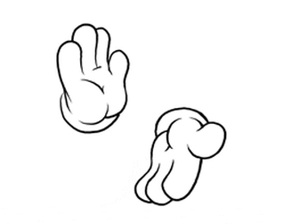
الدرس
12
الصف الثالث
الفصل الأول/الوحدة الأولى
تطبيقات عملية(جملة فنية)
الإجابة
ضع علامة صح( √) أو خطأ( X) أمام العبارات التالية :
1- ( X ) الدحرجات من مهارات العاب القوى .
2- () الميزان الامامي يكون الجسم مُتزن على قدم واحدة والذراعان جانباً.
3- () تبدأ الجملة الفنية كما هو موضح بالفيديو بالمشي على الامشاط.
4- ( X) تنتهي الجملة الفنية كما هو موضح بالفيديو بالوقوف على الرأس.
5- () الجملة الفنية بالجمباز تشتمل على أكثر من مهارة.

Slide 7


الدرس
12
الصف الثالث
الفصل الأول/الوحدة الأولى
تطبيقات عملية(جملة فنية)
بارك الله فيك
يا بطل
لقد أنهيت الدرس بنجاح

